Slide 1
VERSO UN FUTURO SOSTENIBILE
IL RUOLO DELLE SCIENZI ALIMENTARI NELL’AGENDA 2030

Slide 2
INDICE
Le scienze alimentari e il loro impatto globale 03
Agenda 2030: obiettivi per lo sviluppo sostenibile 04
Goal 2: sconfiggere la fame 07
Che cosa posso fare io? 09

Slide 3
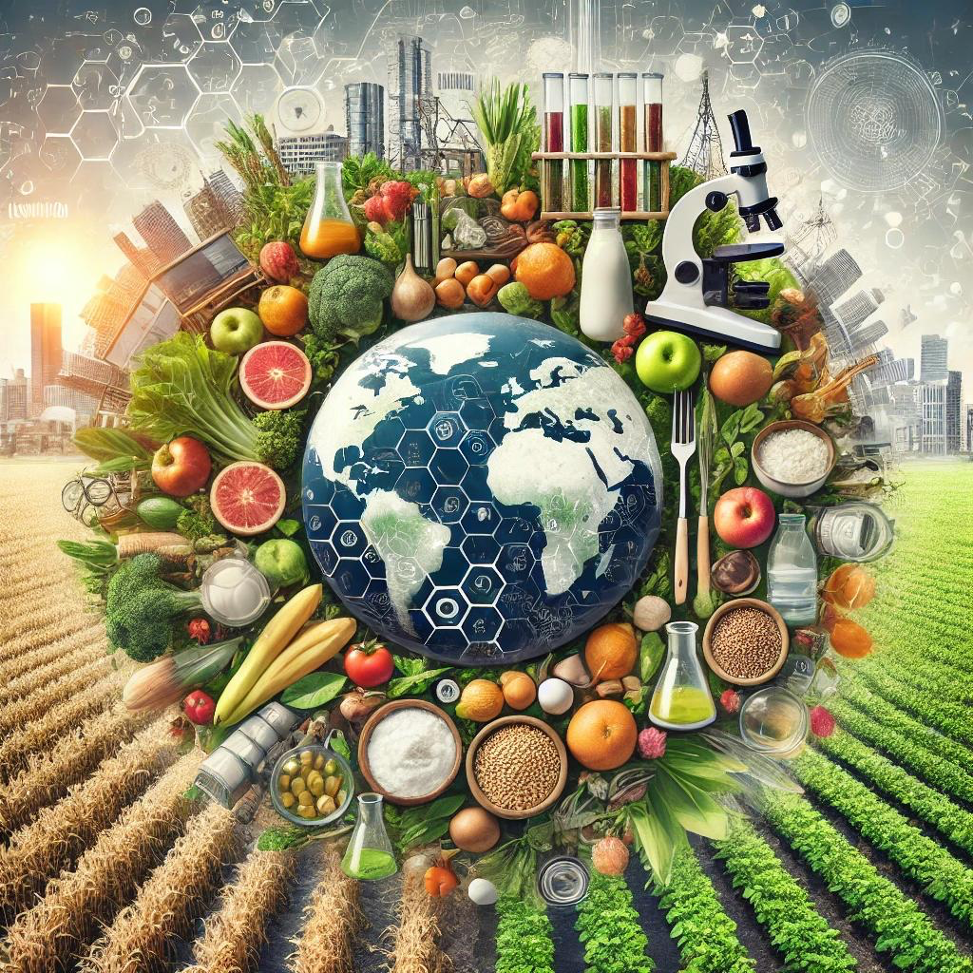
LE SCIENZE ALIMENTARI E IL LORO IMPATTO GLOBALE
Le scienze alimentari studiano la produzione, trasformazione, conservazione e qualità degli alimenti, garantendo sicurezza e sostenibilità. A livello globale, hanno un impatto cruciale sulla salute umana, sulla riduzione
degli sprechi, sull’uso delle risorse naturali e sulla lotta al cambiamento climatico, contribuendo al benessere delle persone e alla sostenibilità del pianeta.

Slide 4
AGENDA 2030: OBIETTIVI PER LO SVILUPPO SOSTENIBILI
L’Agenda 2030 è un piano d’azione globale adottato dalle Nazioni Unite nel 2015 per promuovere lo sviluppo sostenibile. Comprende 17 obiettivi di Sviluppo Sostenibile (SDGs) volti a eliminare la povertà, proteggere il pianeta e garantire benessere e prosperità per tutti entro il 2030.

Slide 5
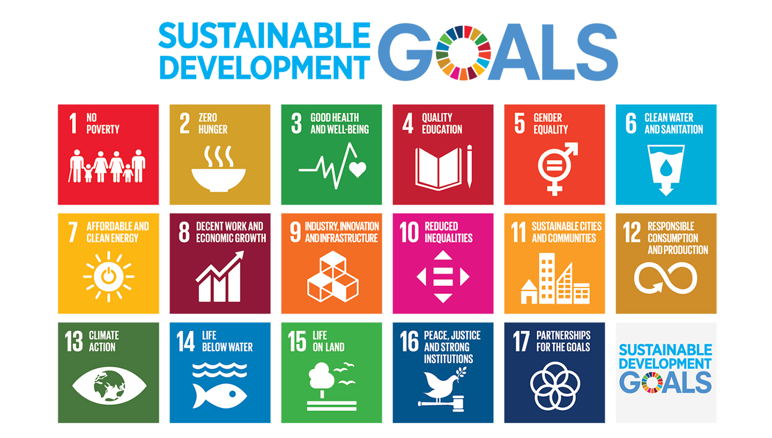

Slide 7
GOAL 2: SCONFIGGERE LA FAME
• Circa 795 milioni di persone nel mondo (1 su 9) soffrono di denutrizione.
• Nei Paesi in via di sviluppo, il 12,9% della popolazione è denutrita.
• Africa subsahariana e Asia meridionale hanno i livelli di fame più alti al mondo, con fame classificata come “grave”.
• La malnutrizione causa il 45% delle morti nei bambini sotto i 5 anni (3,1 milioni all’anno).
• Un bambino su quattro nel mondo soffre di ritardo nella crescita; nei Paesi in via di sviluppo il rapporto è 1 su 3.
• L’Africa subsahariana registra i tassi più alti di denutrizione, arresto della crescita infantile e mortalità infantile

Slide 8
GOAL 2: SCONFIGGERE LA FAME
Il Punto 2 dell’Agenda 2030, intitolato “Sconfiggere la fame”, mira a eliminare la fame e garantire a tutti l’accesso a cibo sicuro, nutriente e sufficiente durante tutto l’anno.
Si concentra su:
• Sicurezza alimentare: assicurare che tutte le persone abbiano accesso a risorse alimentari adeguate.
• Nutrizione: migliorare le diete, soprattutto per bambini, donne incinte e gruppi vulnerabili.
• Sviluppo agricolo sostenibile: promuovere pratiche agricole resilienti che aumentino la produttività, proteggano l’ambiente e supportino i piccoli produttori.
• Risorse naturali: preservare la biodiversità e migliorare la gestione delle risorse idriche e del suolo per garantire cibo per le generazioni future.
L’obiettivo è ridurre le disuguaglianze alimentari e combattere le cause della malnutrizione, promuovendo soluzioni che tengano conto di sostenibilità e resilienza.

Slide 9
CHE COSA POSSO FARE IO?
• Evitare lo spreco alimentare: pianificare i pasti, conservare correttamente il cibo e donare gli alimenti in eccesso.
• Scegliere prodotti locali e sostenibili: supportare piccoli produttori e ridurre l’impatto ambientale dei trasporti.
• Promuovere una dieta equilibrata: scegliere alimenti sani
• Sensibilizzare: diffondere consapevolezza sulle disuguaglianze alimentari e sostenere campagne di lotta alla fame.
• Sostenere progetti di cooperazione internazionale: partecipare o donare a organizzazioni che lavorano per la sicurezza alimentare
• Coltivare in modo responsabile: chi dispone di uno spazio può praticare l’agricoltura urbana o contribuire alla biodiversità.
• Educare le nuove generazioni: insegnare l’importanza della sostenibilità alimentare nelle scuole e in famiglia.
Questi piccoli gesti, combinati con il contributo delle istituzioni, possono fare la differenza nel raggiungimento dell’obiettivo.

